Slide 1
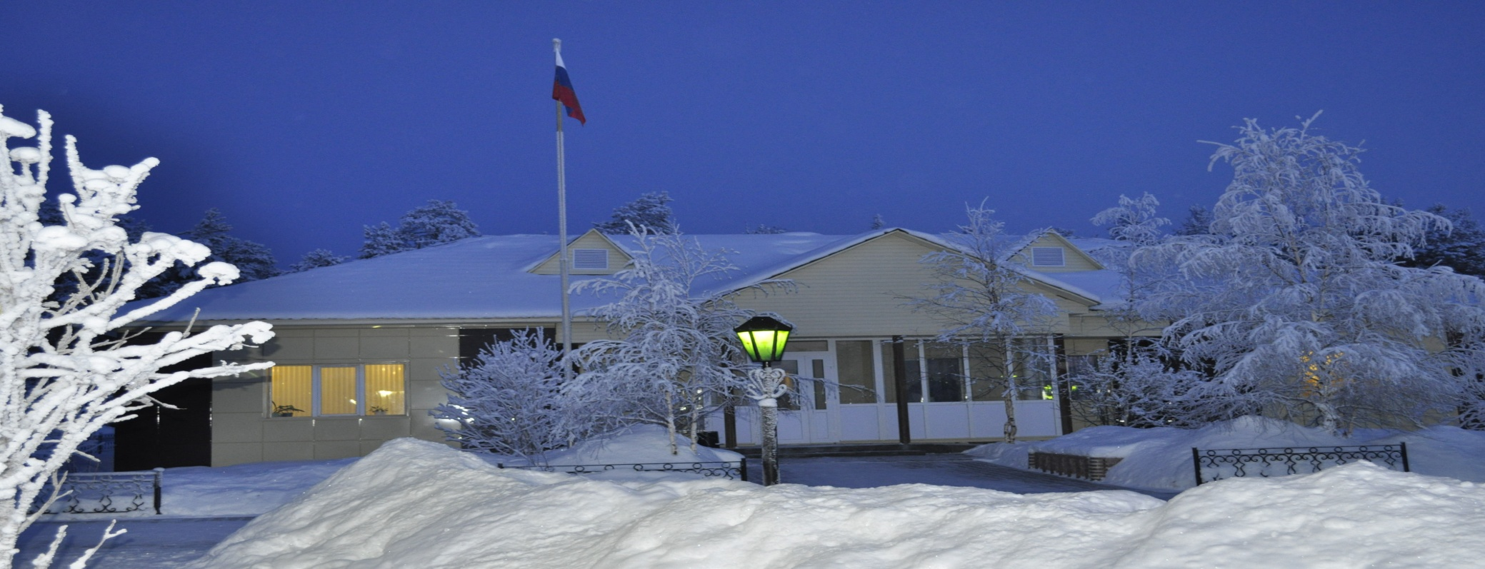
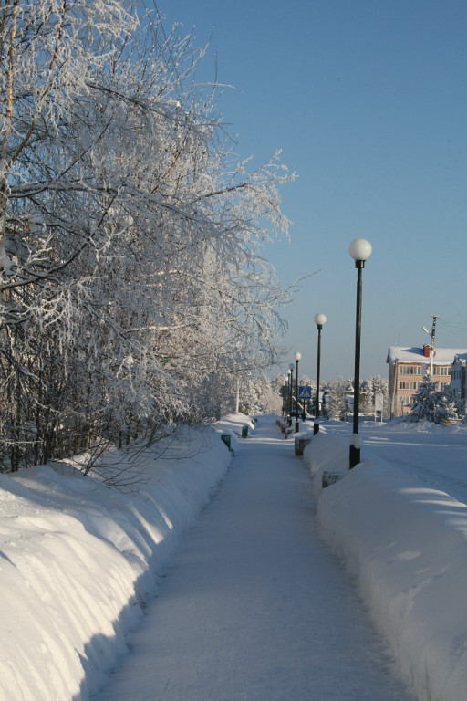
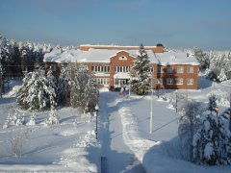
Информация о бюджете сельского поселения Верхнеказымский на 2021 год и плановый период 2022 и 2023 годов

Slide 2
Сельское поселение Верхнеказымский в соответствии с Законом Ханты-Мансийского автономного округа – Югры от 25 ноября 2004 года № 63-оз «О статусе и границах муниципальных образований Ханты-Мансийского автономного округа – Югры» является муниципальным образованием Ханты-Мансийского автономного округа – Югры наделенным статусом сельского поселения.
Формирование бюджета сельского поселения Верхнеказымский осуществлялось в соответствии с Бюджетным кодексом Российской Федерации от 31 июля 1998 года № 145-ФЗ, приказом Министерства финансов Российской Федерации от 01 июля 2013 года № 65н «Об утверждении Указаний о порядке применения бюджетной классификации Российской Федерации», Уставом сельского поселения Верхнеказымский, решением Совета депутатов сельского поселения Верхнеказымский от 20 ноября 2008 года № 6 «Об утверждении Положения об отдельных вопросах организации и осуществлении бюджетного процесса в сельском поселения Верхнеказымский».
Принято решение Совета депутатов сельского поселения Верхнеказымский 10 декабря 2020 года № 41 «О бюджете сельского поселения Верхнеказымский на 2021 год и плановый период 2022 и 2023 годов

Slide 3
Структура доходов сельского поселения Верхнеказымский на 2021 и плановый период 2022 и 2023 годов (тыс. рублей)

Slide 4
Состав налоговых доходов бюджета сельского поселения Верхнеказымский на 2021 год и плановый период 2022 и 2023 годов
Наименование | 2021 год (тыс. рублей) | 2022 год (тыс. рублей) | 2023 год (тыс. рублей)
Налог на физических лиц | 13 107,5 | 13 187,5 | 13 257,5
Налоги на товары (работы, услуги), реализуемые на территории РФ | 1 626,2 | 1 746,2 | 1 746,2
Налог на имущество, в том числе | 310,5 | 310,5 | 310,5
Налог на имущество физических лиц | 198,5 | 198,5 | 198,5
Транспортный налог | 55,1 | 55,1 | 55,1
Земельный налог | 56,9 | 56,9 | 56,9
Государственная пошлина | 40,0 | 40,0 | 40,0
Всего налоговые доходы | 15 084,2 | 15 284,2 | 15 354,2

Slide 5
Состав неналоговых доходов бюджета сельского поселения Верхнеказымский на 2021 и плановый период 2022 и 2023 годов
Наименование | 2021 год (тыс. рублей) | 2022 год (тыс. рублей) | 2023 год (тыс. рублей)
Доход от использования имущества, находящегося в государственной собственности | 650,0 | 650,0 | 650,0
Всего неналоговые доходы | 650,0 | 650,0 | 650,0

Slide 6
Состав безвозмездных поступлений сельского поселения Верхнеказымский на 2021 и плановый период 2022 и 2023 годов
Наименование | 2021 год (тыс. рублей) | 2022 год (тыс. рублей) | 2023 год (тыс. рублей)
Безвозмездные поступления от других бюджетов бюджетной системы Российской Федерации, в том числе: | 10 855,8 | 11 227,1 | 12 089,9
Дотации на выравнивание бюджетной обеспеченности | 7 953,7 | 8 074,2 | 8 029,0
Субвенции на осуществление первичного воинского учета на территориях, где отсутствуют военные комиссариаты | 466,5 | 466,5 | 481,1
Субвенции бюджетам сельских поселений на выполнение передаваемых полномочий субъектов Российской Федерации | 6,40 | 6,4 | 6,4
Субвенции на государственную регистрацию актов гражданского состояния | 17,7 | 17,7 | 17,7
Иные межбюджетные трансферты | 2 411,5 | 2 662,3 | 3 555,7

Slide 7
Структура расходов по основным мероприятиям муниципальной программы "Реализация полномочий органов местного самоуправления на 2017-2023 годы" сельского поселения Верхнеказымский на 2021 год

Slide 8
Структура расходов по основным мероприятиям муниципальной программы "Реализация полномочий органов местного самоуправления на 2017-2023 годы" сельского поселения Верхнеказымский на 2022 год

Slide 9
Структура расходов основным мероприятиям муниципальной программы "Реализация полномочий органов местного самоуправления на 2017-2023 годы" сельского поселения Верхнеказымский на 2023 год

Slide 10
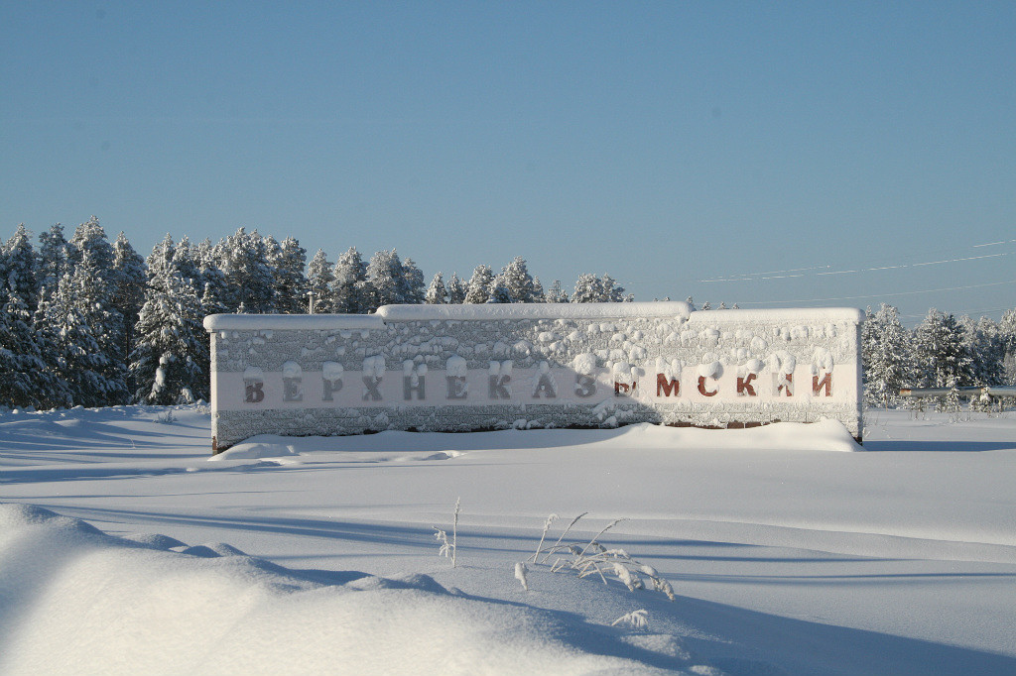
СПАСИБО ЗА ВНИМАНИЕ !

